Slide 1
Mapa
Mapa je zmenšené, dvourozměrné znázornění krajiny.
Rozlišujeme:
1) obecně- zeměpisné (znázorňují hory, nížiny, řeky, obce)
2) tematické (znázorňují státy, vodstvo, průmysl,…)
Atlas je soubor map
Glóbus je prostorové znázornění Země
Měřítko mapy udává poměr zmenšení délky měřené na mapě k délce ve skutečnosti

Slide 2
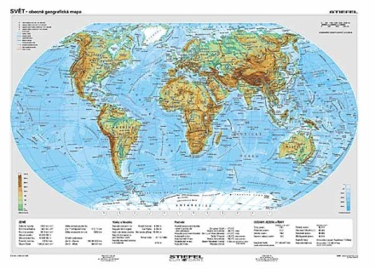

Slide 3
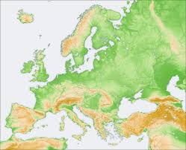

Slide 4
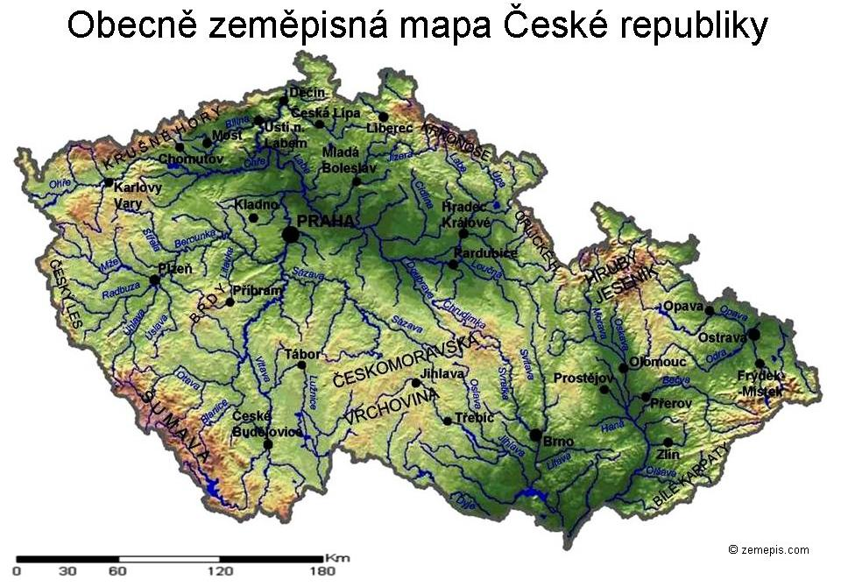
Obecně- zeměpisné

Slide 5
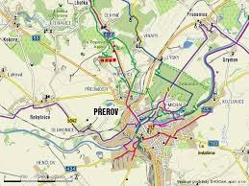

Slide 6
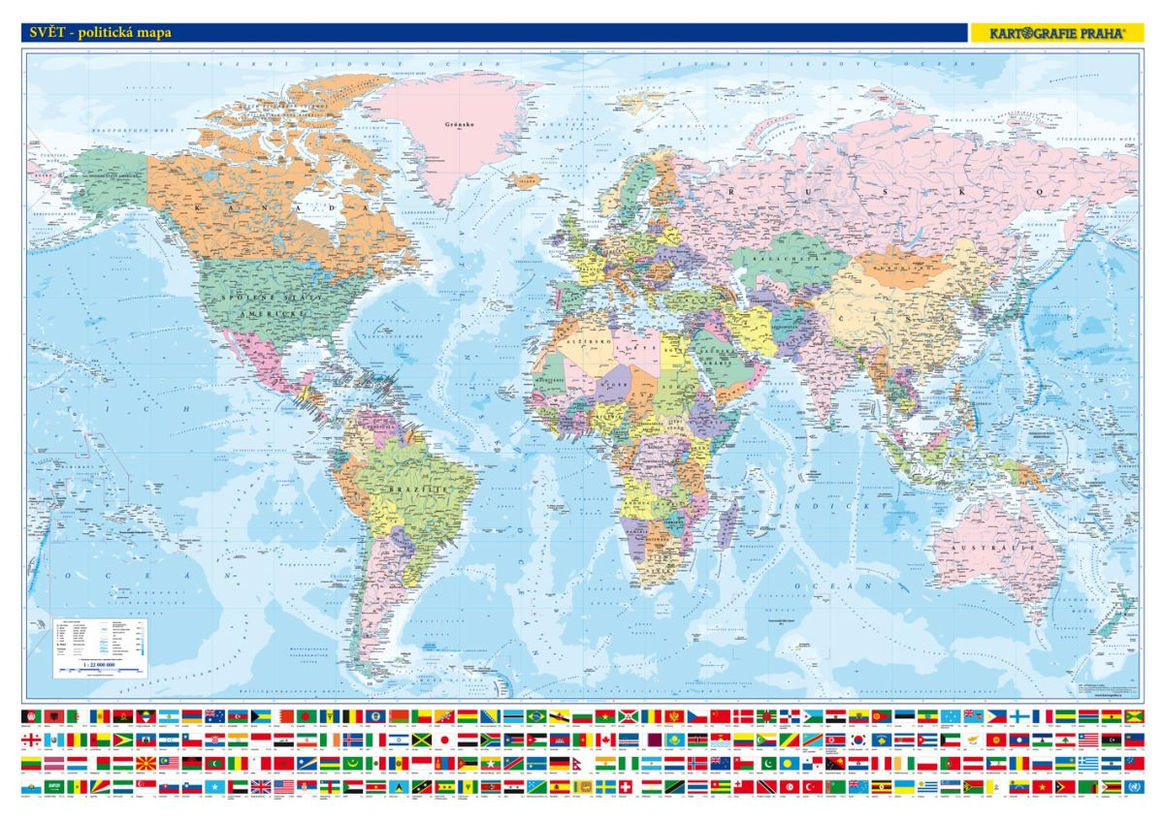
Tematické mapy

Slide 7
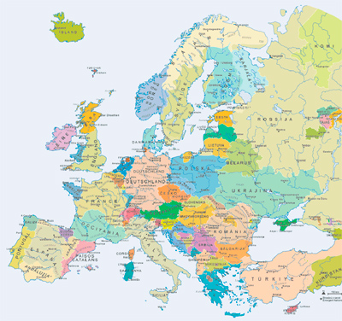

Slide 8
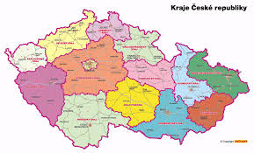

Slide 9

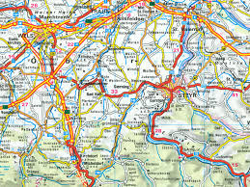
Autoatlas – tematická mapa
GPS - Satelitní navigace

Slide 10
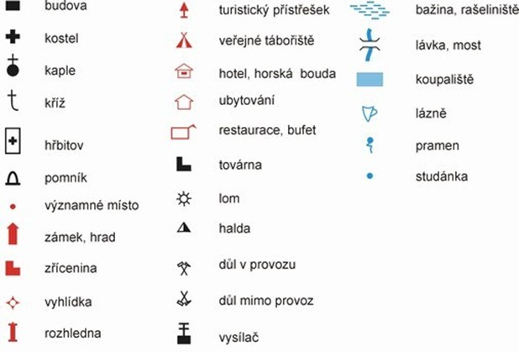
Značky na mapě
http://slideplayer.cz/slide/2422207/

